Slide 1
IZRAELSKI KURIKULUM
Avtor: Lina Smrkolj
Mentorica: Prof. Irena Nančovska Šerbec

Slide 2
Izraelski kurikulum
Eden izmed vodilnih učnih načrtov
Temelji:
Vzdrževana računalniška učilnica
Učitelji morajo imeti ustrezno izobrazbo, certifikate
Napisana navodila in učbeniki

Slide 3
OSNOVNA ŠOLA
SREDNJA ŠOLA
Izbirni predmet
Ni medpredmetnih povezav
Razdeljen na dva dela
Praksa + teorija

Slide 4
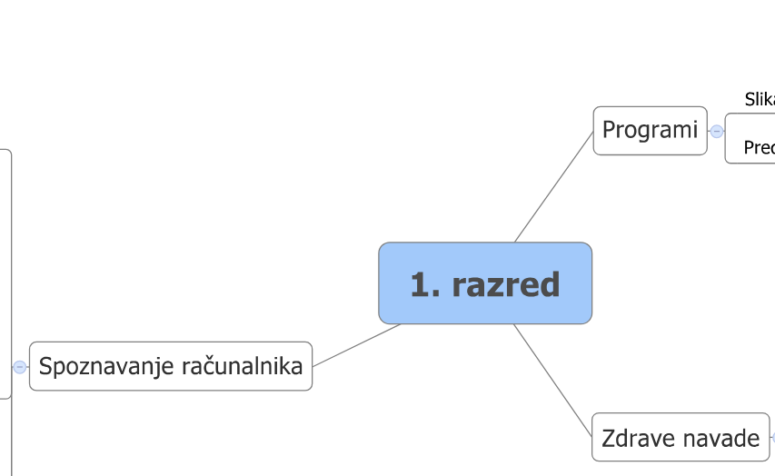
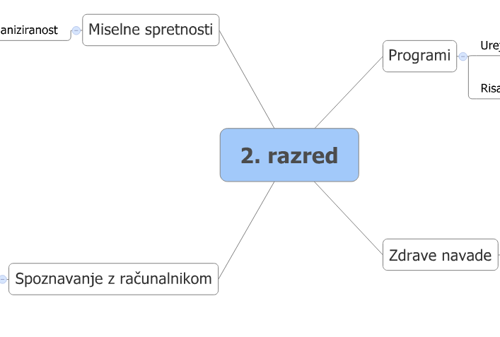
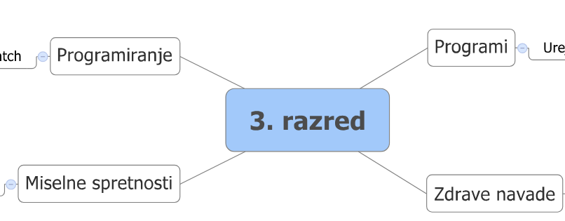
VSEBINE

Slide 5
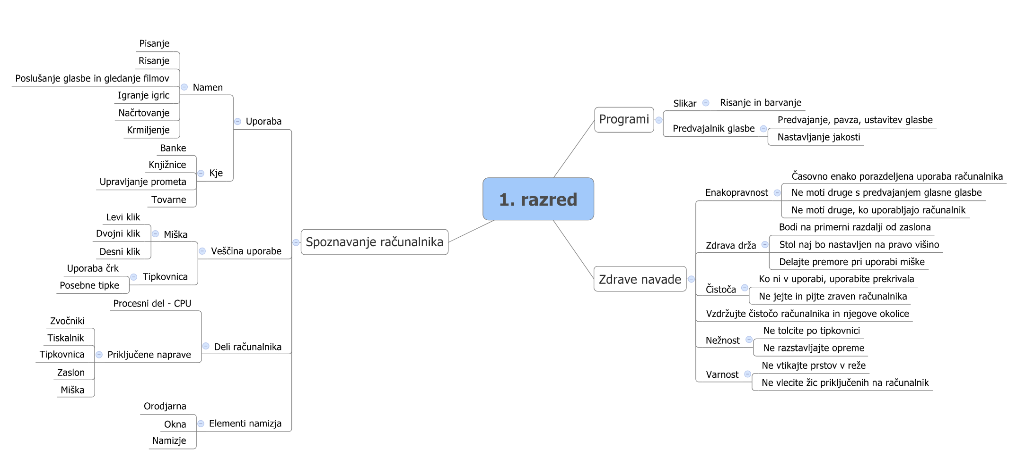
NAMEN

Slide 6
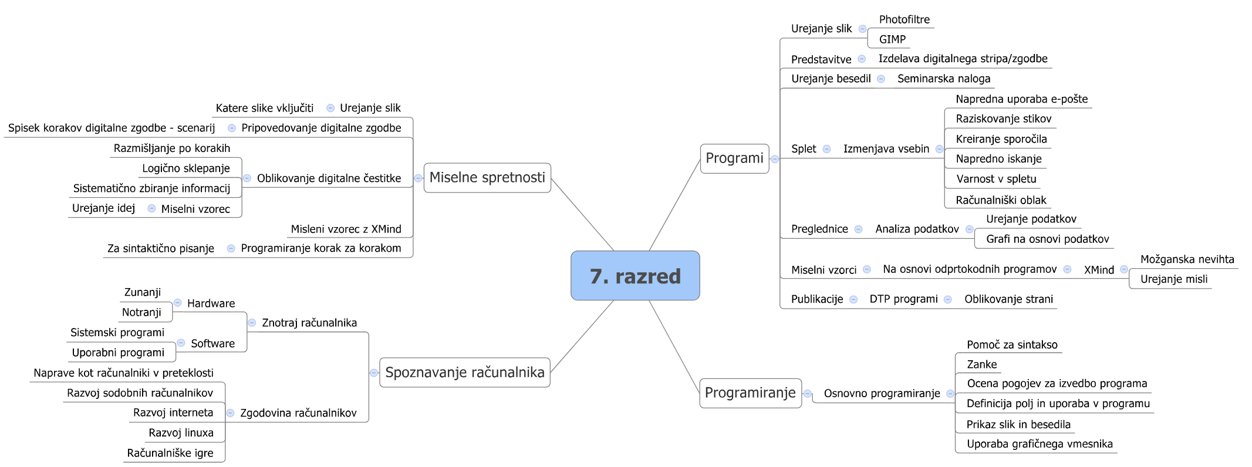
NAMEN

Slide 7
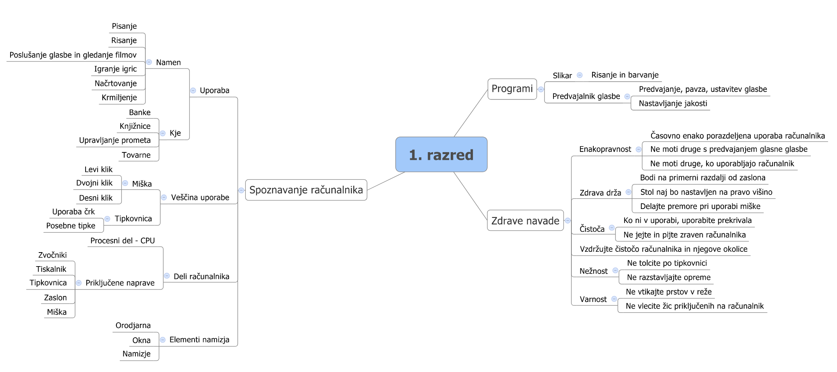
PRIMERJAVA

Slide 8
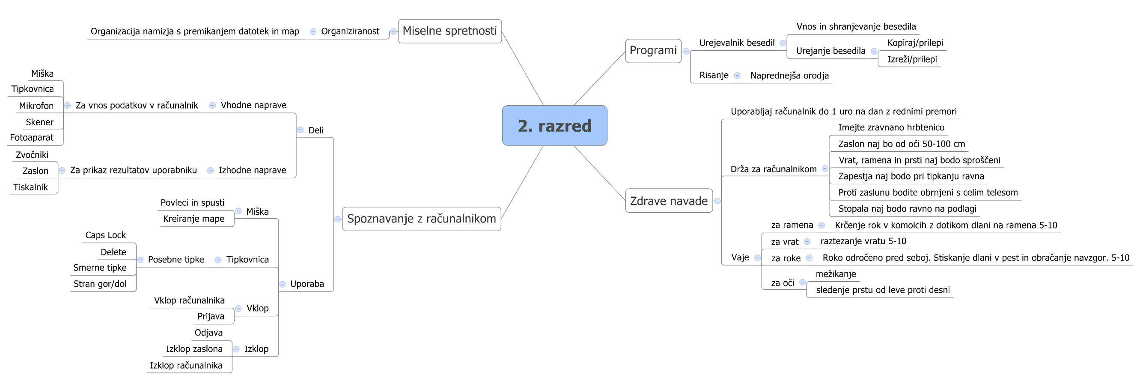
PRIMERJAVA

Slide 9
PRIMERJAVA

Slide 10
HVALA ZA POZORNOST!
Viri pridobljeni na spletni učilnici.
Slike pridobljene na freepik.

